Slide 1
Tecnología
INVESTIGACIÓN y
DESARROLLO

Slide 2
Dimensiones
Tolerancias
Ajustes
Rugosidad superficial

Slide 3
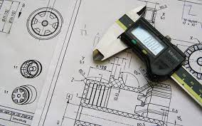
Ciencia de las mediciones, proporciona un marco de referencia para que toda iniciativa de NORMALIZACIÓN sea posible. Además desempeña un papel crucial en el control de calidad. Un producto de calidad no solo cumple con las especificaciones técnicas, sino que también satisface las expectativas del cliente.
Mediciones de partes
Correcto funcionamiento
Control de calidad
Mantenimiento
Correcciones o confirmaciones

Slide 4
Las dimensiones definen los tamaños de los componentes, mientras que las tolerancias establecen los límites de variación permitidos. Se clasifican en:
Dimensiones
Tolerancia bilateral: Se permite variación en ambas direcciones.
Tolerancia unilateral: La variación se permite en una sola dirección.
Dimensiones límite: Se especifican valores máximos y mínimos."

Slide 5
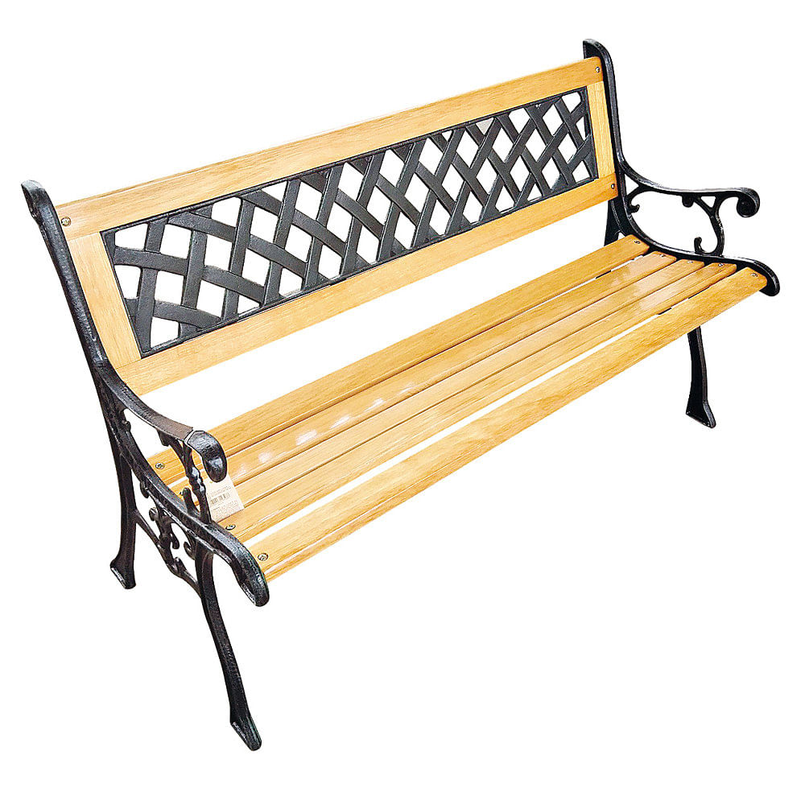
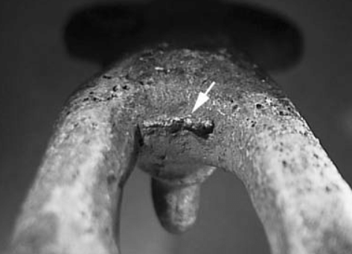
Tolerancias
La cantidad total que está permitido que una dimensión específica varíe. La tolerancia es la diferencia entre los límites máximo y mínimo
Estas varían según la finalidad de la pieza u objeto.
Además la capacidad del proceso confiere ya Tol+Superficie

Slide 6
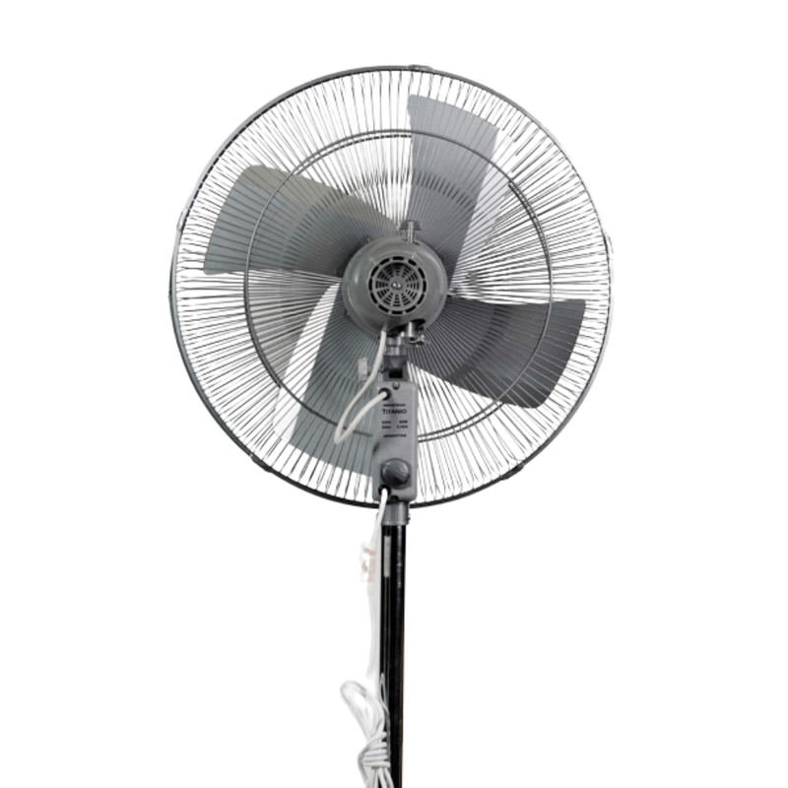
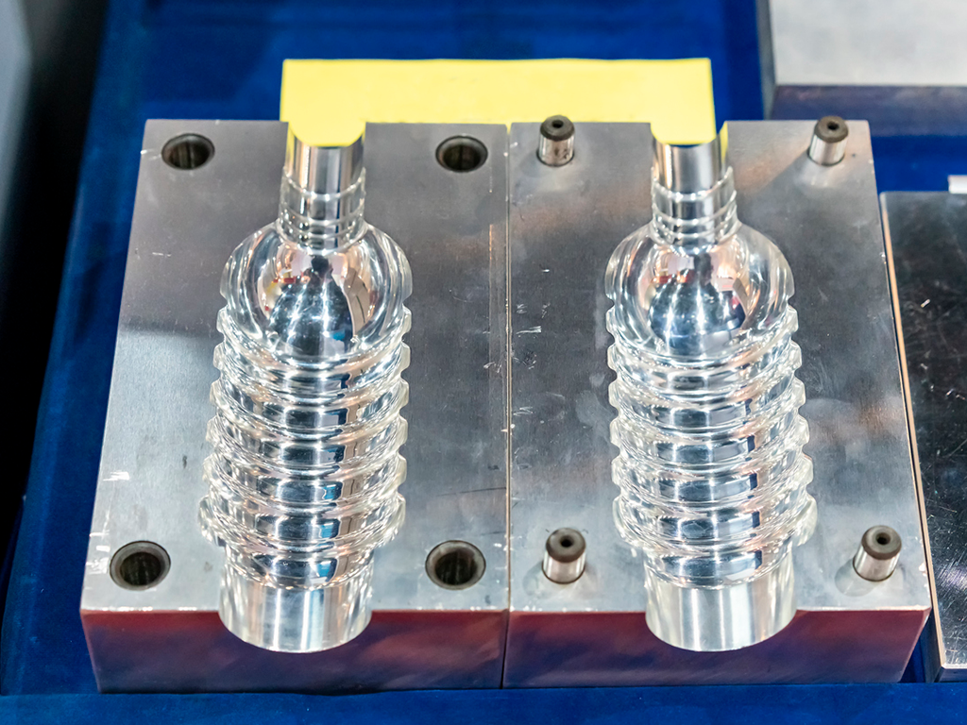
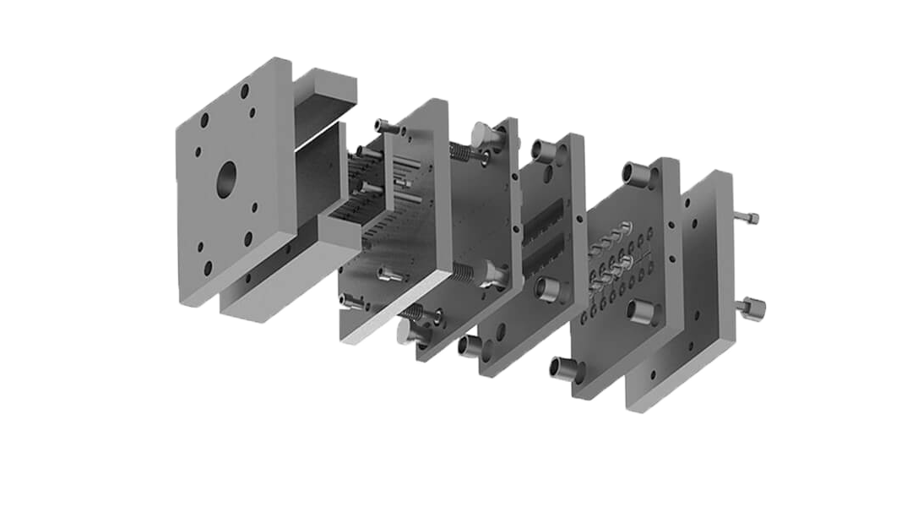
Tolerancias
± .005 pulgadas
± .127 mm
La complejidad del objeto tiene que ver con las tolerancias admitidas
La FINALIDAD de la pieza es el parámetro para la rigurosidad en la medición

Slide 7
Tolerancias
La capacidad de lograr cierta tolerancia o superficie es una función inherente del proceso de manufactura.
La tolerancia que debe especificarse es función del tamaño de la pieza; entre más grandes sean las piezas, requieren tolerancias más generosas.
El proceso de manufactura determina el acabado de la superficie y la integridad de ésta.
± .005 pulgadas
± .127 mm

Slide 8
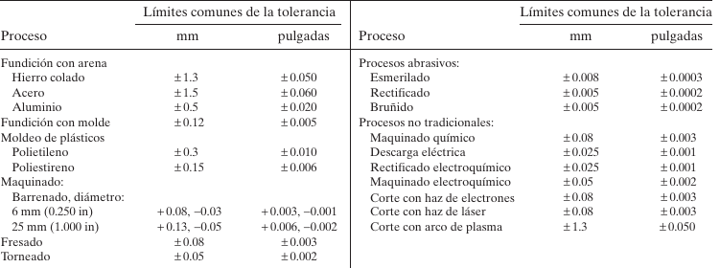
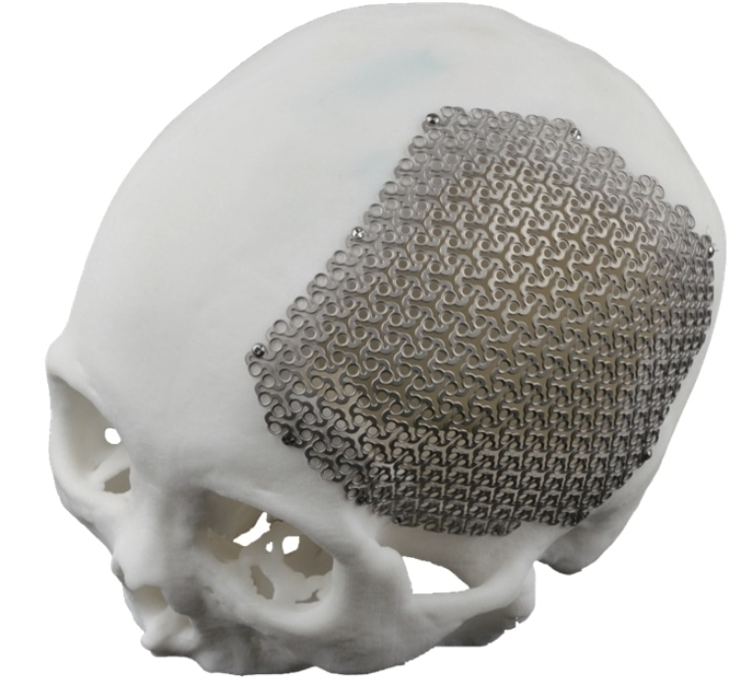
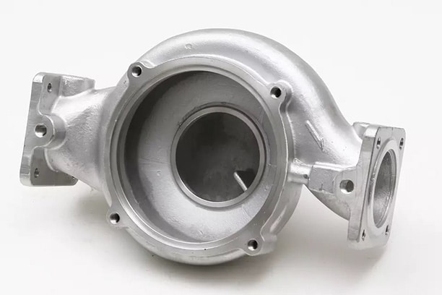
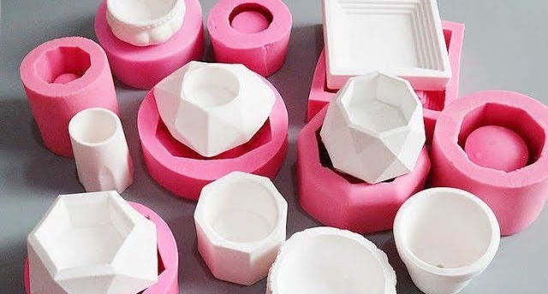
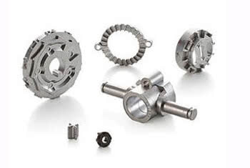

Slide 10
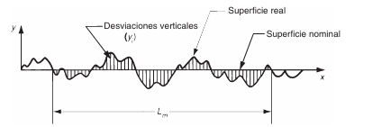
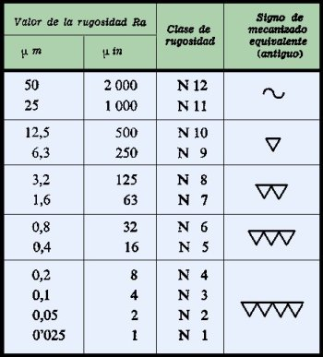
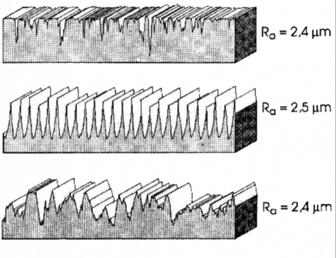
RUGOSIDAD SUPERFICIAL
Cantidad de surcos o marcas que ha dejado una herramienta al pasar por una cara o superficie. La rugosidad superficial y la ondulación son las dos imperfecciones que existen en una cara mecanizada

Slide 11
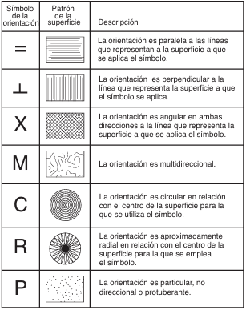
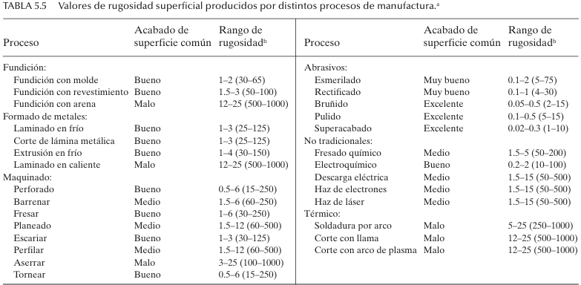
TERMINACI[ON SUPERFICIAL

Slide 12
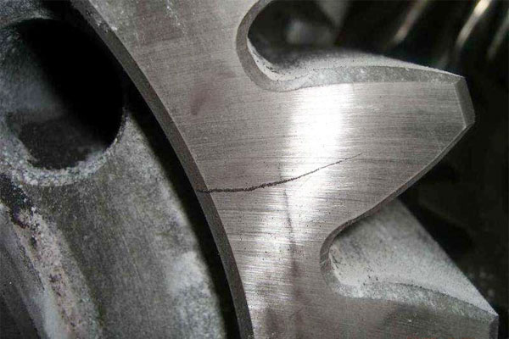
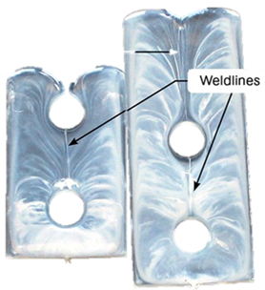
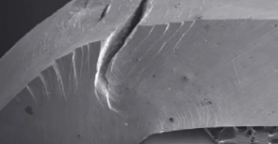
INTEGRIDAD SUPERFICIAL
Cambios metalúrgicos por calor o presión
Esfuerzos residuales que pueden causar fallas.
Defectos como grietas o picaduras

Slide 13
INTEGRIDAD SUPERFICIAL
Absorción Impurezas absorbidas y retenidas por las capas de la superficie
Agotamiento de la aleación Ocurre cuando elementos críticos de la aleación se pierden de las capas superficiales
Grietas Rupturas o separaciones estrechas en la superficie o debajo de ésta
Cráteres Depresiones rugosas de la superficie ocasionadas por descargas de cortocircuitos
Cambios en la dureza
Zona afectada por el calor
Inclusiones Partículas pequeñas de material diferente incorporadas a las capas de la superficie
Ataque intergranular Varias formas de reacción química en la superficie (corrosión)
Traslapes, pliegues y costuras
Deformación plástica

Slide 14
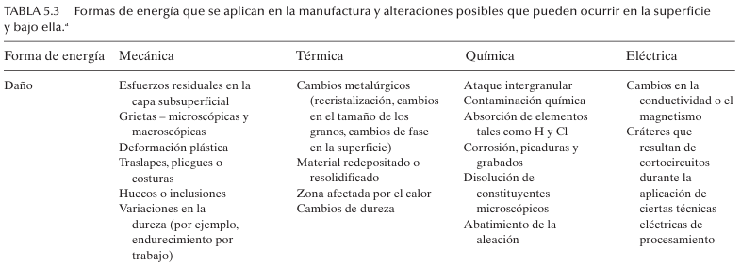
INTEGRIDAD SUPERFICIAL
La mayor parte de alteraciones descritas en la tabla se refieren a los metales

